Slide 1

Introducción al uso educativo de wikis
Tema 5: Evaluación de wikis
Antonio García Domínguez
Manuel Palomo Duarte
Departamento de Ingeniería Informática

Slide 2
Índice
Introducción
  Qué me voy a encontrar en el wiki
Qué quiero evaluar
  Competencias
Apoyo a la evaluación en Moodle

Slide 3
Qué me voy a encontrar en el wiki
Normalmente el wiki es una extensión de lo que vemos en clase
  Me preocupa:
    Que la gente se desmadre: ¡viva la virgen!
    Los copiones o alumnos “milagro”
    Los parásitos: “probe” de mí
    ...

Slide 4
Qué me voy a encontrar en el wiki
Normalmente el wiki es una extensión de lo que vemos en clase
  Me preocupa:
    Que la gente se desmadre: ¡viva la virgen!
    Los copiones o alumnos “milagro”
    Los parásitos: “probe” de mí
    ...
  Podemos intentar acotarlos → identificarlos
Si se me escapa uno no es una tragedia:
  ¡La gente copia en los trabajos y exámenes!

Slide 5
Qué me voy a encontrar en el wiki
A veces el profesor tiene miedo de que los alumnos se harten de escribir y haya mucho trabajo que leer, revisar, evaluar, etc

Slide 6
Qué me voy a encontrar en el wiki
A veces el profesor tiene miedo de que los alumnos se harten de escribir y haya mucho trabajo que leer, revisar, evaluar, etc
Lo primero es ALEGRARNOS
  ¡Hemos conseguido que nuestros alumnos trabajen!!!! ;-)
  ¿Cuántas veces nos hemos quejado del pasotismo y la falta de esfuerzo de los alumnos?
  solo con romper esa barrera ya merece la pena ...

Slide 7
Qué quiero evaluar
En el wiki se guarda cada edición de cada usuario, así como su fecha y hora
Sería muy interesante saber exactamente quién es el autor de cada parte del texto
  Pero ¿es posible?

Slide 8
Qué quiero evaluar
El profesor manda una tarea: redactar cómo se hace un huevo frito
Cómo hacer un huevo frito:

Slide 9
Qué quiero evaluar
Alejandra hace una primera aproximación
Cómo hacer un huevo frito:
  Echar huevo en la sartén
  Freírlo
  Comerlo

Slide 10
Qué quiero evaluar
Alejandra
Pilar añade un detalle que se había escapado
Cómo hacer un huevo frito:
  Echar aceite y huevo en la sartén
  Freirlo
  Comerlo

Slide 11
Qué quiero evaluar
Alejandra
Pilar
Manolo separa en dos frases
Cómo hacer un huevo frito:
  Echar aceite en la sartén
  Echar huevo en la sartén
  Freirlo
  Comerlo

Slide 12
Qué quiero evaluar
Alejandra
Pilar
Manolo
Marisa ofrece una forma de hacerlo alternativa
Cómo hacer un huevo frito:
  Echar aceite o mantequilla en la sartén
  Echar huevo en la sartén
  Freirlo
  Comerlo

Slide 13
Qué quiero evaluar
Alejandra
Pilar
Manolo
Marisa
Ignacio añade sal y evita quemarse
Cómo hacer un huevo frito:
  Echar aceite o mantequilla en la sartén
  Echar huevo en la sartén
  Añadir sal
  Freirlo
  Dejarlo enfriar
  Comerlo

Slide 14
Qué quiero evaluar
Alejandra
Pilar
Manolo
Marisa
Ignacio
Alejandra aclara que la sal es opcional y pan
Cómo hacer un huevo frito:
  Echar aceite o mantequilla en la sartén
  Echar huevo en la sartén
  Añadir sal (opcional)
  Freirlo
  Dejarlo enfriar
  Comerlo con pan

Slide 15
Qué quiero evaluar
¿Realmente los colores indican quién es el autor de cada parte?
Núm. palabras:
  Alejandra: 25%
  Pilar: 0%
  Manolo: 45%
  Marisa: 10%
  Ignacio: 20%
Cómo hacer un huevo frito:
  Echar aceite o mantequilla en la sartén
  Echar huevo en la sartén
  Añadir sal (opcional)
  Freirlo
  Dejarlo enfriar
  Comerlo con pan

Slide 16
Qué quiero evaluar
¿De quien es la culpa de que no se diga que el huevo había que cascarlo y echar solo el contenido?
Cómo hacer un huevo frito:
  Echar aceite o mantequilla en la sartén
  Echar huevo en la sartén
  Añadir sal (opcional)
  Freirlo
  Dejarlo enfriar
  Comerlo con pan

Slide 17
Qué quiero evaluar
A nivel cuantitativo y cualitativo hay ediciones
  Largas o cortas
  Sencillas o complicadas
  Ediciones con “el wiki en blanco”, que suelen ser más difíciles
  Ediciones que aportan pero necesitan un repaso
  Otras corrigen errores importantes
  Las hay redundantes o que matizan
  Añaden aspectos obligatorios o complementarios
  Introducción de información (parcialmente) errónea
  Cambia el orden de dos frases
  Añadir un “no” delante de una frase
  Mover un párrafo a otra parte de la página
  Unir dos frases de un párrafo
  Re-escritura de frases
  Repaso general de coherencia

Slide 18
Qué quiero evaluar
Parece que la aproximación detallada no es la más adecuada
  No es abarcable
  Tampoco está claro que sea la más justa
En el wiki
  No hay que pensar tanto en “autoría”
  Y pensar más en responsabilidad

Slide 19
Qué quiero evaluar
Cada página debe tener uno o varios responsables
  Da igual si ha escrito su contenido al 100% o no
  Lo importante es que él debe responder del contenido de esa página al día de la entrega
  Si una página recibe una aportación “externa” el responsable debe decidir si:
    Dejar el contenido (porque es correcto)
    Modificarlo
    Eliminarlo

Slide 20
Qué quiero evaluar
Si solo evalúo la versión final de las páginas
  ¿Actúo bien?

Slide 21
Qué quiero evaluar
Si solo evalúo la versión final de las páginas
  Sería tan bueno/malo como evaluar solo un PDF
    Cantidad
    Calidad (aplicación de conceptos, destrezas, etc)
    Presentación
    Etc.
  Es lo que llevamos años haciendo y no pasa nada
    Con la ventaja de que el wiki facilita la colaboración, monitorización, etc.
Puede complementar con otros indicadores ...

Slide 22
Competencias
La evaluación en los título Bolonia (y Europass) se hace en base a competencias
  Competencias específicas: propias de la profesión
  Competencias generales: transversales a cualquier título: liderazgo, trabajo en grupo, cumplimiento de plazos, trabajo constante, etc.
¿Cómo se evalúan estas competencias transversales objetivamente?

Slide 23
Competencias
El wiki facilita la evaluación objetiva del proceso:
  Cumplimiento de planificación
  Liderazgo
  Resolución de conflictos
  Esfuerzo
  Colaboración
  Capacidad de innovación
  Etc.
Los indicadores no son perfectos
  Igual que no lo es un examen

Slide 24
Cumplimiento de planificación
Se puede trabajar el cumplimiento de una planificación:
  ¿Pongo en Moodle fecha tope de disponibilidad del wiki?

Slide 25
Cumplimiento de planificación
Se puede trabajar el cumplimiento de una planificación:
  ¿Pongo en Moodle fecha tope de disponibilidad del wiki?
    Complicaría la gestión de entregas intermedias

Slide 26
Cumplimiento de planificación
Se puede trabajar el cumplimiento de una planificación:
  ¿Pongo en Moodle fecha tope de disponibilidad del wiki?
    Complicaría la gestión de entregas intermedias
  ¿Tan malo es que los alumnos sigan trabajando después de entregar un ejercicio?
    Podemos dejarlos que trabajen
    Yo decido qué peso doy a la versión de la página del día de entrega y qué peso a la última
    La nota de la competencia de cumplir hitos es baja

Slide 27
Liderazgo
Se puede considerar líderes a los alumnos:

Slide 28
Liderazgo
Se puede considerar líderes a los alumnos:
  Que hacen las primeras aportaciones al wiki
    Parten de un wiki vacío y han dado una estructura para que se desarrolle el trabajo
  Que reparten el trabajo
    Idealmente estaría en la pestaña Comentarios
      Pero el WhatsApp lo suele matar

Slide 29
Resolución de conflictos
Los problemas en el desarrollo del wiki deben reflejarse en la pestaña Comentarios
  Ej: si un compañero no hace una parte del wiki que necesito para poder empezar mi trabajo:
    Debería poner un comentario para que se sepa que tal día a tal hora ya le indiqué que debía arreglar dicha situación
      El que avisa no es traidor
    El alumno aludido puede (y debe) responder
  Se pueden observar roles, planificación, objetivos (cumplidos o no), interacciones, negociaciones ...

Slide 30
Esfuerzo
Hay medidas propias del wiki:
  Exigir un mínimo de trabajo durante el curso. Ej:
    Si hay hasta 10 aportaciones en total al wiki: 0,5 puntos. Más de 10 aportaciones: 1 punto
  Enlaces entre páginas
  Número de conceptos no complementarios trabajados (otras entradas del wiki)
Otras dependientes del trabajo:
  Número de mediciones en campo
  Número de referencias bibliográficas
    Y su tipo: libro, URL, normativa, etc.

Slide 31
Constancia
Ej: Si hay mínimo una aportación al wiki cada semana (por persona o por grupo): 1 punto
  ¿Es justo dar puntos por poner “algo” cada semana?

Slide 32
Constancia
Ej: Si hay mínimo una aportación al wiki cada semana (por persona o por grupo): 1 punto
  ¿Es justo dar puntos por poner “algo” cada semana?
  Es un indicador objetivo de actividad, como dar un punto por asistir a clase o por entregar prácticas
    No damos puntos porque estemos seguros de que hayan hecho un magnífico trabajo …
    … más bien porque creemos que si el alumno lo hace aprenderá más que en caso contrario

Slide 33
Constancia
Ponerle reforzar con hitos de entrega (plazos)
  Si se puede, hacer evaluaciones intermedias, autoinformes y/o presentaciones en clase
  Ej: esta semana tenéis que escribir en el wiki sobre el tema que acabamos de ver → conseguimos que estudien
También el profesor debe monitorizar el avance de los grupos
  Ej: una vez a la semana ver el wiki y dar avisos

Slide 34
Colaboración
¿Qué pasa si un alumno solo aporta un día?
  Notas:

Slide 35
Colaboración
¿Qué pasa si un alumno solo aporta un día?
  Nota de grupo: la misma que sus compañeros
    Si no les parece bien han tenido tiempo de quejarse
    Si al alumno tenía tareas, estas están incluidas y aceptadas implícitamente en el trabajo del resto de compañeros
  Nota de trabajo continuo: cero
    No ha trabajado de manera continua
  Colaboración: nula, ha volcado todo su trabajo en un momento, impidiendo la colaboración con sus compañeros
  Liderazgo: cero

Slide 36
Colaboración
¿Qué pasa si un alumno solo hace una aportación cada semana?
  Nota de grupo: la misma que a sus compañeros
  Como es solo una aportación puedo verla para comprobar si es significativa o no
    Si no es significativa (ej: una cursiva): mala nota de trabajo continuo
    Si es significativa: la nota que proceda

Slide 37
Capacidad de innovación
¿Es un problema que los alumnos tengan acceso a los wikis de sus compañeros?

Slide 38
Capacidad de innovación
¿Es un problema que los alumnos tengan acceso a los wikis de sus compañeros?
  Si un alumno aplica una idea/técnica innovadora … en menos de 24h se la ha copiado toda la clase

Slide 39
Capacidad de innovación
¿Es un problema que los alumnos tengan acceso a los wikis de sus compañeros?
  Si un alumno aplica una idea/técnica innovadora … en menos de 24h se la ha copiado toda la clase
  ¿Es eso realmente así?
    Si los trabajos de todos los alumnos son exactamente iguales sí, pero entonces mejor dejamos el wiki
    Si los trabajos son distintos no es exactamente así: el alumno debe leer y entender qué hace un compañero, adaptarlo a su proyecto, integrarlo, etc
      Eso es lo que quiero que hagan en el mundo real
¡Son competencias!

Slide 40
Capacidad de innovación
Otra cosa distinta es si quiero dar más puntos al que tuvo la idea original. ¿Qué haría?

Slide 41
Capacidad de innovación
Otra cosa distinta es si quiero dar más puntos al que tuvo la idea original. ¿Qué haría?
  Crearía una página en el wiki para apuntar ideas
    Junto a cada idea iría su autor
    Si quiero, le pediría a los alumnos que “integran” ideas que lo indiquen en dicha página
  Daría nota por competencias independientes:
    Nota por incluir ideas nuevas
    Nota por saber identificar ideas de interés para mi proyecto e integrarlas adecuadamente

Slide 42
Competencias
La evaluación del wiki la puedo realizar yo como profesor o compartirla con los alumnos:
  Involucrar al alumnado en la evaluación es formativo
  Se puede exigir según su madurez
    Siempre con una guía adecuada, que intente basarse en evidencias objetivas y claras
  Individualmente: Auto-evaluación (o auto-informe)
    Ej: pedir a los alumnos que en 100 palabra resuman su aportación al wiki y su papel en el grupo

Slide 43
Competencias
La evaluación del wiki la puedo realizar yo como profesor o compartirla con los alumnos:
  A nivel colectivo:
    Evaluación entre pares: que el alumno A corrija el trabajo del B, el B el del C, etc. (rúbricas)
    Auditores: cada alumno evalúan un aspecto concreto en todos los wikis
    Dos o tres alumnos pueden hacer una misma evaluación y me vale de contraste
    Cuidado que suelen ser increíblemente estrictos

Slide 44
La segunda oportunidad
Puedo hacer que un alumno/grupo repase el trabajo de otro para indicar aspectos a ampliar/mejorar
Pueden servir para dar una segunda oportunidad a:
  Los autores originales
  Los que encontraron la debilidad (subir nota)
  Los que tienen esos conceptos flojos (examen)
  ...

Slide 45
Combinación con el método tradicional
Si no me termino de fiar del wiki
  Hago un examen a cada alumno sobre lo que ha hecho en el wiki (con el wiki delante o no)
  Pido a quien ha colaborado en otra página que me haga la misma corrección en otra
  En medio de la edición del wiki:
    Meto datos nuevos para obligarles a trabajarlos
    Cambio a los alumnos de roles/grupos
    ...

Slide 46
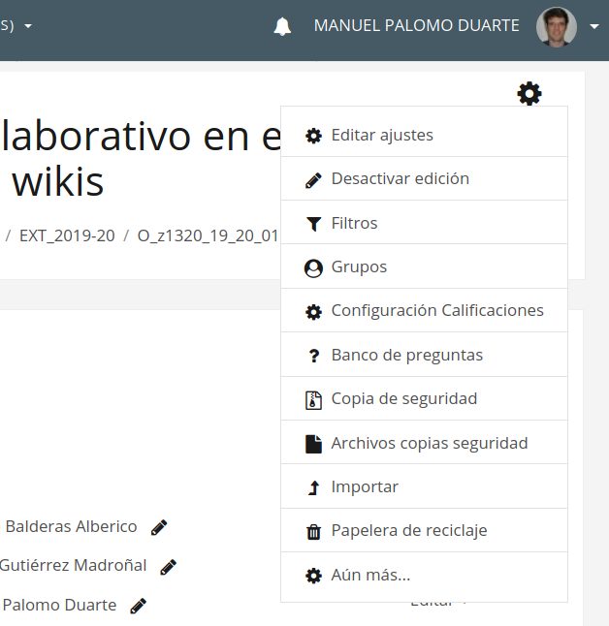
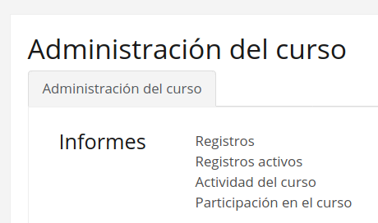
Apoyo a la evaluación en Moodle
En Moodle el wiki se trata como una actividad más
  El módulo “Informes” de Moodle pueda ayudar a la evaluación
  Se accede desde el engranaje → “Aún más”

Slide 47
Apoyo a la evaluación en Moodle
El módulo “informes” de Moodle incluye:
  Registros
    Módulo configurable, adecuado para el wiki, lo vemos
  Registros activos
    Actividad en la última hora
  Actividad del curso
    Uso total de cada recursos y último acceso
  Participación en el curso
    Total de acciones de lectura (vista) y participación (mensaje) de cada alumno en cada recurso

Slide 48
Apoyo a la evaluación en Moodle
Módulo de informes, sección “Registros”
  Genera informes personalizados por:
    Grupos
    Alumnos individuales
    Días concretos (no rangos)
    Recurso
    Acción: crear, vista, actualizar o borrar

Slide 49
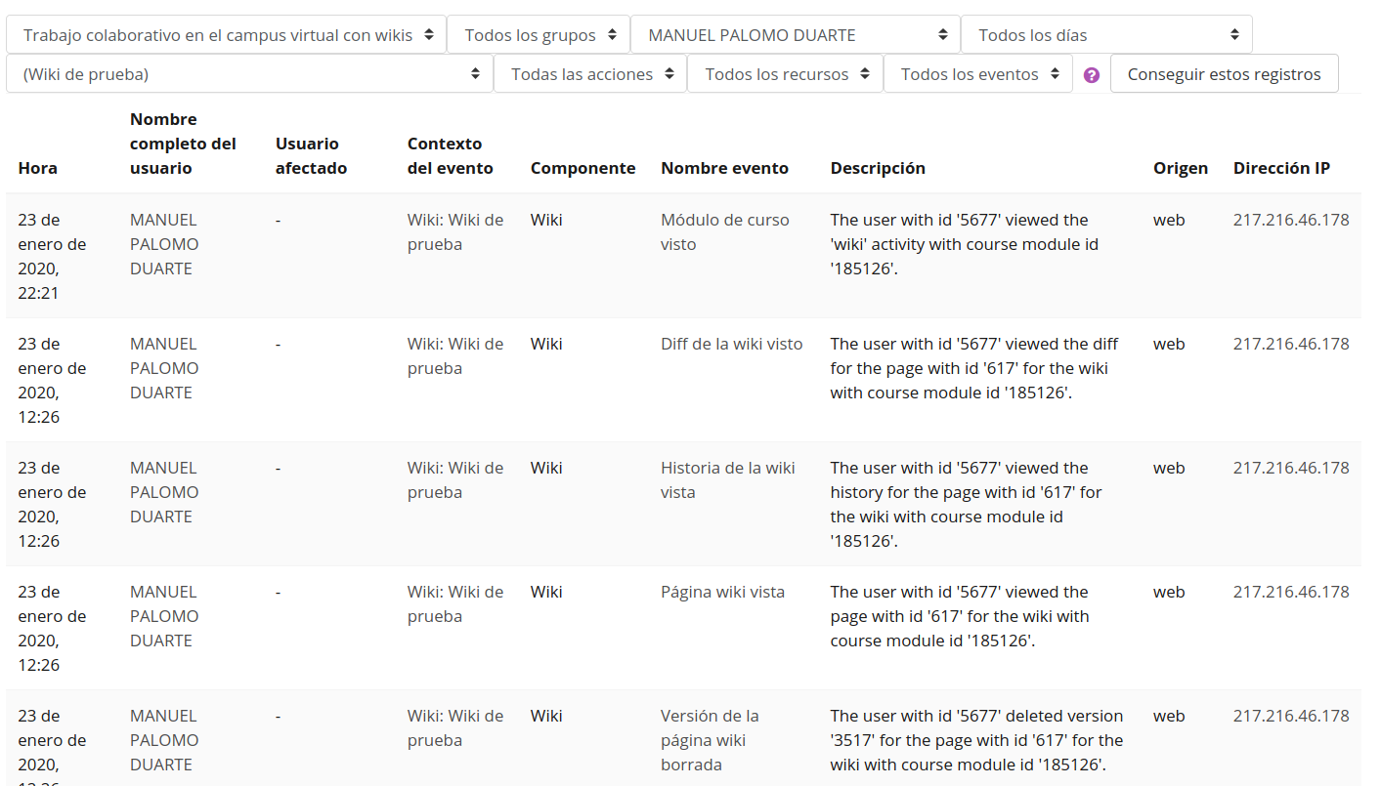
Apoyo a la evaluación en Moodle
Módulo de informes, sección “Registros”

Slide 50

Gracias por su atención
¿Preguntas?

